Slide 1
Серебряный век в русской культуре

Slide 2
Основные события истории России конца XIX – XX веков
1890 год – начало эпохи экономического развития, реформы
С.Ю. Витте
1894 год – начало царствования Николая II
1904-1905 годы – русско-японская война
1905-1907 годы – первая русская революция
1906 год – создание I государственной думы и аграрная реформа А.П. Столыпина
1914 год – начало Первой мировой войны
1917 год – Февральская революция; свержение самодержавия. Октябрьская революция
1918 год – начало гражданской войны и интервенции

Slide 3
Революция в естествознании
П.И. Вернадский
П.Н.Лебедев –
создатель первой
в России научной
физической школы

Slide 4
И.И.Мечников –
обладатель
Нобелевской премии 1908 года
И.П.Павлов –
обладатель Нобелевской
премии 1904 года, создатель учения о ВНД

Slide 5
Развитие технической мысли
Н.Е.Жуковский –
первооткрыватель
теории самолетостроения
К.Э.Циолковский –
впервые обосновал
возможность использования ракет для межпланетных сообщений

Slide 6
Философские направления
Марксизм
Религиозная философия (Владимир Соловьев, Николай Бердяев, Сергей Булгаков, Николай Лосский, Семен Франк, Павел Флоренский)
Проблемы философии:
Природа человека, его свобода, смерть и бессмертие
Гуманизм и кризис
Смысл человеческой истории
Социальные вопросы

Slide 7
В.С.Соловьев
Во главу угла своей философской концепции ставил религию и стремился подчинить ей философию, науку, этику, будущее государственное устройство.
Возможность познания человеком окружающего мира связывал с верой в Бога – познание через веру.

Slide 8
Н.А.Бердяев
Философию считал чистым творчеством в отличие от науки, которая всегда должна приспосабливаться к необходимости бытия.
Исходя из творческой природы философии предлагал свою концепцию миростроения, ориентированную на человека.
Личность у Бердяева представляет собой сосредоточение индивидуальных духовных сил и сферы свободы.

Slide 9
С.Н.Булгаков
Своей центральной задачей считал обоснование целостности христианского мировоззрения.
Утверждал, что все социальные отношения и культура должны быть оценены и перестроены на религиозных началах.

Slide 10
Символизм
70 гг. XIX века – 10 гг. XX века
Направление в европейской и русской культуре. Отражение посредством символа «вещей в себе» и идей, находящихся за пределами чувственного восприятия.
Символизм выражал тоску по духовной свободе, предчувствие и боязнь мировых социальных сдвигов.

Slide 11
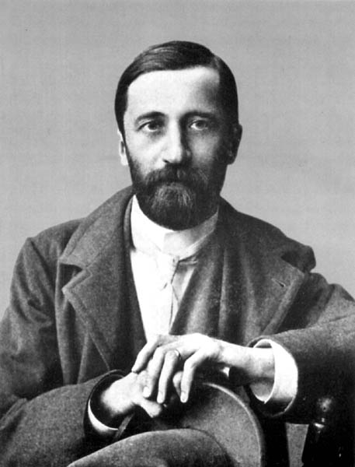
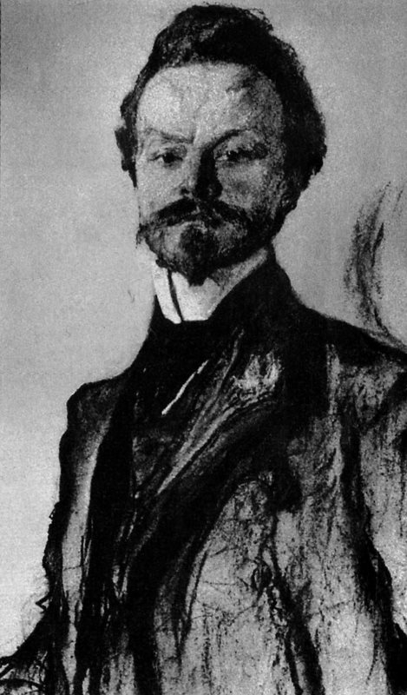
Старшие символисты
петербургские
московские
Д.Мережковский
З. Гиппиус
В.Брюсов
К.Бальмонт

Slide 12
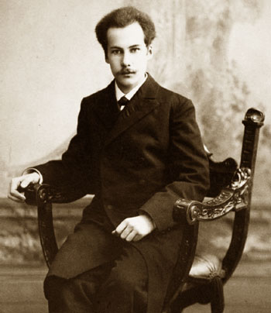
Младшие символисты
А.А.Блок, Андрей Белый

Slide 13
Акмеизм
Течение в русской поэзии 10 гг. XX века, провозгласившее освобождение от символистских порывов к идеальному, от многозначности и текучести образов, возврат к материальному миру, предмету, стихии естества, точному значению слова.
Другое название – адамизм (по имени Адама), что было связано с культом природного начала.

Slide 14
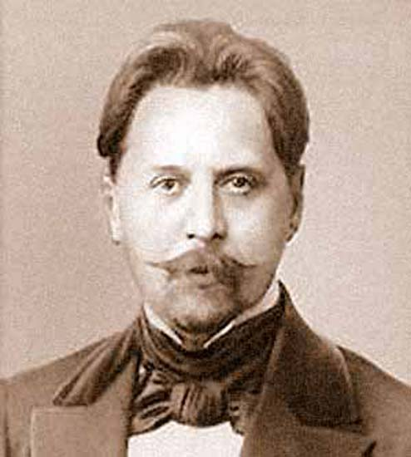
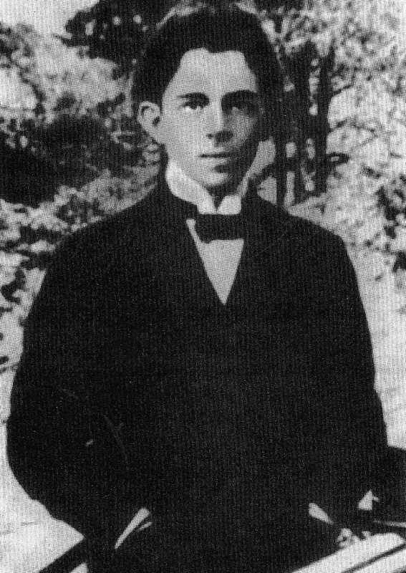
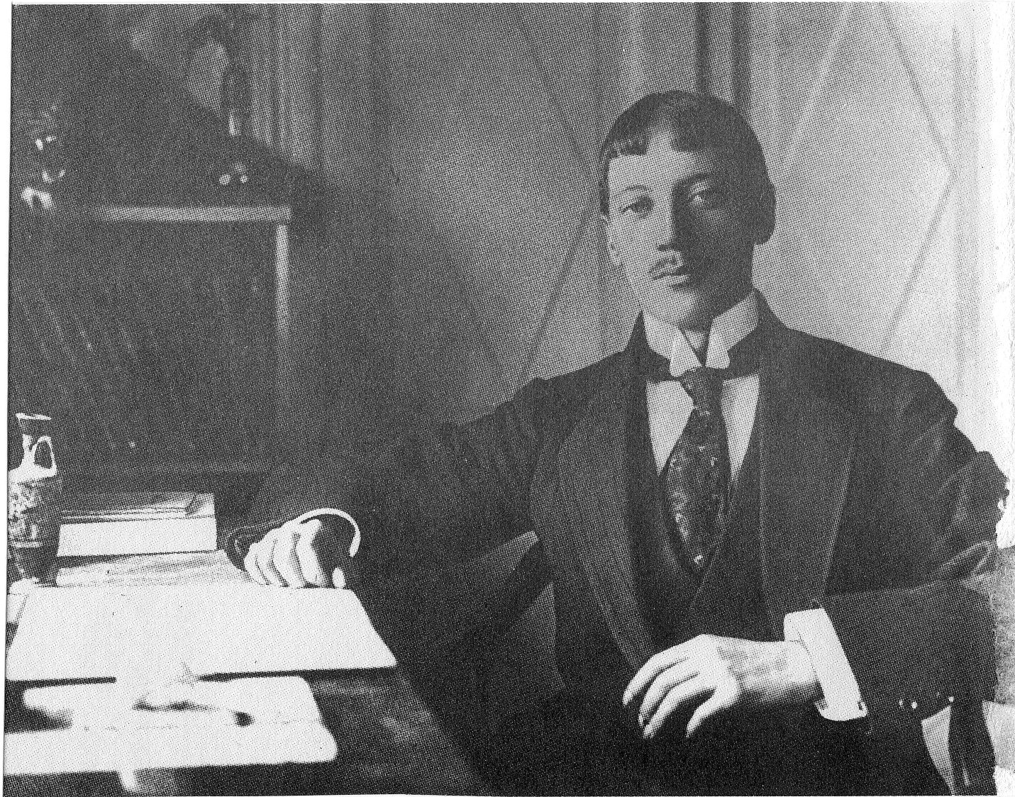
Акмеисты
И.Анненский
М.Кузмин
О.Мандельштам
Н.Гумилев

Slide 15
Футуризм
10-20 гг. XX века
Авангардистское направление. Провозглашало урбанизм (эстетику машинной индустрии и большого города).
Характерно переплетение документалистики и фантастики, разрушение естественного языка, создание «искусства будущего»

Slide 16
Эгофутуризм
Игорь Северянин – «президент среди поэтов».

Slide 17
Кубофутуризм
Характерно звукоподражание,
«свободный синтаксис», словотворчество (слово-новшество, «самовитое» слово, приемы плаката, графический стих (знаменитая лесенка В.Маяковского )
В.Хлебников

Slide 18
Новокрестьянская поэзия
Поэтический мир Клюева и Есенина – это крестьянский мир, который за многовековую историю пропитался мифами, обрядами, религиозными сказаниями, предрассудками, приметами, сказками, объединив в себе христианство и язычество, религиозное и бытовое начала.
С.Есенин и Н.Клюев

Slide 19
Имажинизм
20 гг. XX века провозглашал победу самоценного образа над смыслом и идеей. Стихотворение могло не иметь содержания, но должно быть насыщенно словесными образами.
С.Есенин, А.Мариенгоф,
В.Хлебников (футурист)

Slide 20
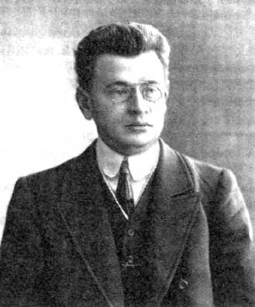
Сатирическая литература
Надежда Лохвицкая (Тэффи)
Аркадий Аверченко

Slide 21
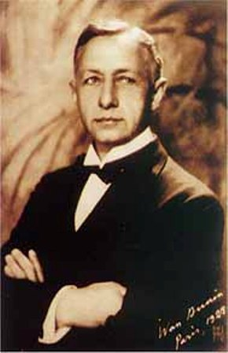
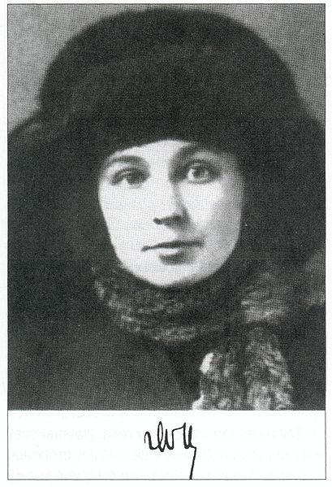
Вне литературных школ
Б.Пастернак
И.Бунин
М.Цветаева

Slide 22
Музыка серебряного века
Музыкальное искусство было представлено творчеством А.Скрябина, И.Стравинского, С.Рахманинова, А.Глазунова, Н.Римского-Корсакова.
Певческий талант Ф.Шаляпина, А.Неждановой, Л.Собинова признал весь мир.

